Slide 1
Собака и щенок.

Slide 2
Очень часто громко лает, А плохих людей кусает! Он бывает забияка! Это кто у нас? Собака!

Slide 3
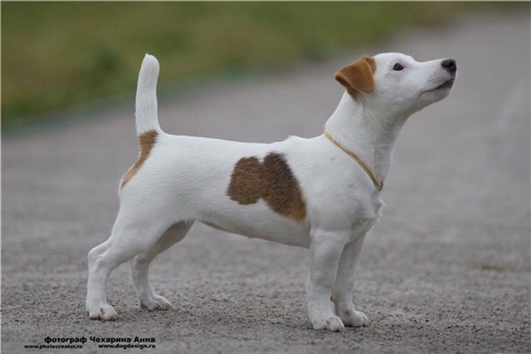
Среди всех зверей, однако, Людям лучший друг – собака. Есть их множество пород .

Slide 4
У него четыре лапы, Черный нос и хвост лохматый .

Slide 6
В будке пес своей живет. Сторожить умеет дом.

Slide 7
Папа – пёс, собака-мама и сыночки- веселые щеночки!

Slide 8
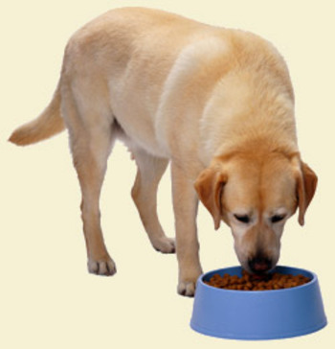
Эта вкусная еда – вся для нашего щенка.

Slide 9
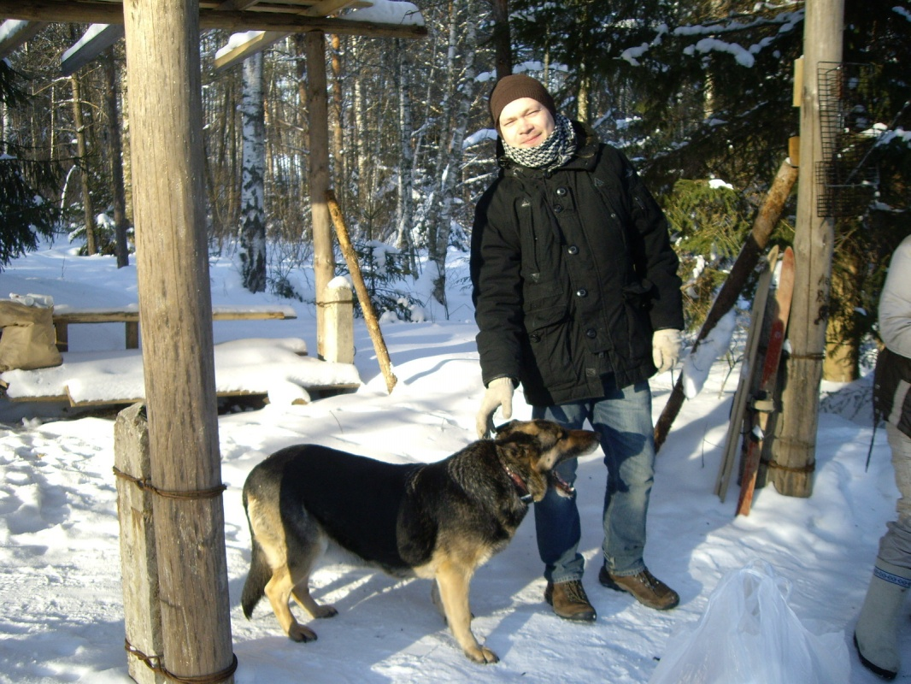
Сторожить умеет дом, Весело вилять хвостом. На чужих он громко лает, И хозяев охраняет

Slide 10
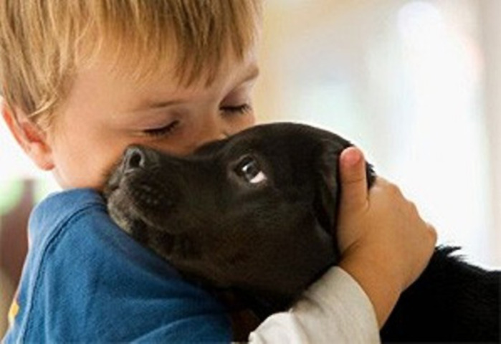
С ним не скучно никогда, Пошалить с ним можно .

